Slide 1
公共信箱：justbyyl07@tom.com
密码：2015computer

Slide 2
第二章 高级语言及其语法描述
  本章概述高级程序语言的结构和主要共同特征,并介绍程序语言的语法描述方法.
Notes:
程序设计语言(10)
Alan J. Perlis (1966) -- ALGOL
Edsger Wybe Dijkstra (1972) -- ALGOL
John W. Backus (1977) -- FORTRAN
Kenneth Eugene Iverson (1979) -- APL程序语言
Niklaus Wirth (1984) -- PASCAL
John Cocke (1987) -- RISC & 编译优化
Ole-Johan Dahl，Kristen Nygaard (2001) -- Simula语言和面向对象概念
Alan Kay(2003) -- SmallTalk语言和面向对象程序设计
Peter Naur(2005) -- ALGOL60以及编译设计
形式语言, 程序语言语义 (4)
Robert W. Floyd (1978) -- 编程语言语义，自动程序验证
C. Antony R. Hoare (1980) -- Hoare Logic, CSP
Robin Milner (1991) -- LCF，ML，CCS，PI-calculus
Amir Pnueli (1996) -- 时序逻辑和系统验证

Slide 3
  常用的高级语言
    FORTRAN 数值计算
    COBOL 事务处理
    PASCAL 结构程序设计
    ADA 大型程序、嵌入式实时系统
    PROLOG 逻辑程序设计
    ALGOL 算法语言
    C/C++ 系统程序设计
    Java Internet程序设计

Slide 4
与机器语言或汇编语言比较，高级语言的优点：
  较接近于数学语言和工程语言，比较直观、自然和易于理解;
  便于验证其正确性，易于改错;
  编写效率高;
  易于移植.

Slide 5
2.1 程序语言的定义
程序语言由两方面定义：
  语法
  语义
  语用(有时也包含语用信息)

Slide 6
一. 语法
程序本质上是一定字符集上的字符串。
语法：一组规则，用它可以形成和产生一个合式(well-formed)的程序。
这些规则的一部分称为词法规则,另一部分称为语法规则 (产生规则 )

Slide 7
语 法
词法规则：单词符号的形成规则。
  单词符号是语言中具有独立意义的最基本结构。一般包括：常数、标识符、基本字、算符、界符等。
  描述工具：正规式和有限自动机
语法规则：语法单位的形成规则。
  语法单位通常包括：表达式、语句、分程序、过程、函数、程序等;
  描述工具：上下文无关文法

Slide 8
语法规则的例子
→表示“定义为” 或“由 … 组成 ”
→读做“导出” 、“产生”、“生成”、“定义为”
E→i
E→E+E
E→E*E
E→(E)
语法规则和词法规则定义了程序的形式结构。定义语法单位的意义属于语义问题。

Slide 9
二. 语义
语义：是一组规则，用它可以定义一个程序的意义。
描述方法：
  自然语言描述：隐藏错误、二义性和不完整性
  形式描述：
    操作语义(PL/1)
    指称语义(ADA)
    代数语义(PASCAL)

Slide 10
三．程序语言的基本功能和层次结构
程序语言的基本功能：描述数据和对数据的运算。
所谓程序，本质上说是描述一定数据的处理过程。

Slide 11
程序的层次结构
程序
|
子程序或分程序、过程、函数
|
语句
|
表达式
|
数据引用 算符 函数调用

Slide 12
程序语言每个组成成分的都有逻辑和计算机实现两方面的意义
抽象的逻辑的意义
  数学意义
计算机实现的意义
  具体实现

Slide 13
2.2 高级语言的一般特性
高级语言的分类
  强制式语言(Imperative Languge)也称过程式语言：命令驱动，面向语句
  语句1;
  语句2;
    FORTRAN、C、Pascal，Ada
  应用式语言（Applicative Language）：注重程序所表示的功能，而不是一个语句接一个语句地执行
  函数n(…函数2(函数1(数据))…)
    LISP、ML

Slide 14
2.2 高级语言的一般特性
2.2.1 高级语言的分类
  基于规则的语言（Rule-based Language）：检查一定的条件，当它满足值，则执行适当的动作
  条件1 →动作 1
  条件2 →动作 2
    Prolog
  面向对象语言（Object-Oriented Language）：封装性、继承性和多态性,最流行最重要的语言.
    Smalltalk，C++，Java

Slide 15
2.2 高级语言的一般特性
2.2.2 程序结构
FORTRAN
  一个程序由一个主程序段和若干辅程序段组成。
  辅程序段可以是子程序、函数段或数据块。
  每个程序段有一系列的说明语句和执行语句组成。各段可以独立编译。
  模块结构，没有嵌套和递归
  各程序段中的名字相互独立，同一个标识符在不同的程序段中代表不同的名字。

Slide 16
  主程序 PROGRAM …
  …
  end
  辅程序1 SUBROUTINE …
  …
  end
  辅程序2 FUNCTION …
  …
  end

Slide 17
PASCAL
  PASCAL程序本身可以看成是一个操作系统所调用的过程，过程可以嵌套和递归。
  一个PASCAL过程：
  过程头；
  说明段（由一系列的说明语句组成）；
  begin
  执行体（由一系列的执行语句组成）；
  end

Slide 18
  作用域：一个名字能被使用的区域范围称作这个名字的作用域。
  允许同一个标识符在不同的过程中代表不同的名字。
  名字作用域规则--"最近嵌套原则"
    一个在子程序B1中说明的名字X只在B1中有效（局部于B1）；
    如果B2是B1的一个内层子程序且B2中对标识符X没有新的说明，则原来的名字X在B2中仍然有效。如果B2对X重新作了说明，那么，B2对X的任何引用都是指重新说明过的这个X。

Slide 19
A(real)
A(integer)
B(real)
B(bool)
program main
var A, B : real;
…
procedure P1
var B:boolean;
…
begin
…
end
procedure P2
var A:integer;
…
begin
…
end
begin
…
end

Slide 20
  PASCAL提供了丰富的数据类型和运算方式，它允许用户动态地申请和退还存贮空间。

Slide 21
Ada是一种表现能力很强的通用程序设计语言，它是美国国防部为克服软件开发危机，耗费巨资，历时近20年研制成功的。它被誉为第四代计算机语言的成功代表。与其他流行的程序设计语言不同，它不仅体现了许多现代软件的开发原理，而且将这些原理付诸实现。因此，Ada语言的使用可大大改善软件系统的清晰性， 可靠性， 有效性， 可维护性。

Slide 22
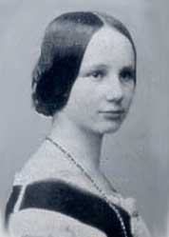
美国国防部之所以把这种语言取名为Ada，是为了纪念奥左斯特. 艾达.洛夫莱斯伯爵夫人 (Augusta Ada Lovlace 1815-1852),她是英格兰诗人拜伦(Byron)勋爵的女儿,曾对现代计算机技术之父查尔斯.巴贝奇(Charles Babage)的笔记，手稿进行了整理和修正。从某种意义上说，她是世界上第一位计算机程序员。

Slide 23
ADA
  引入程序包(package)：把数据和操作代码封装在一起，支持数据抽象。
  一个程序包分为两部分：
    可见的规范说明部分，它定义了程序包外面可以访问的对象。
    程序包体，它实际定义程序包的实现细节。

Slide 24
package STACKS is
type ELEM is private;
type STACK is limited private;
procedure push (S: in out STACK; E: in ELEM);
procedure pop (S: in out STACK; E: out ELEM);
…
end STACK;
package body STACKS is
procedure push(S: in out STACK; E: in ELEM);
begin
……实现细节
end push;
procedure pop (S: in out STACK; E: out ELEM);
begin
……实现细节
end pop;
end;

Slide 25
JAVA
  Java是一种面向对象的高级语言
    类（Class）
    继承(Inheritance)
    多态性(Polymorphism)和动态绑定(Dynamic binding)

Slide 26
class Car{
int color_number;
int door_number;
int speed;
…
push_break ( ) {
…
}
add_oil ( ) {
…
}
}
class Trash_Car extends car {
double amount;
fill_trash ( ) {
…
}
}

Slide 27
2.2.3 数据类型与操作
一个数据类型通常包括以下三种要素：
  用于区别这种类型数据对象的属性
  这种类型的数据对象可以具有的值
  可以作用于这种类型的数据对象的操作

Slide 28
2.2.3 数据类型与操作
一．初等数据类型
  数值类型：整型、实型、复数、双精度， 运算：+，-，*，/等
  逻辑类型：布尔运算：∨，∧，┑
  字符类型：符号处理
  指针类型

Slide 29
标识符与名字
标识符：以字母开头的，由字母数字组成的字符串。
标识符与名字两者有本质区别：
  标识符是语法概念
  名字有确切的意义和属性

Slide 30
标识符与名字
名字：
  值：单元中的内容是此名字的值
  属性：类型和作用域
名字的性质的说明方式：
  由说明语句来明确规定的
  隐含说明：FORTRAN 以I,J,K,…N为首的名字代表整型，否则为实型。
  动态确定：走到哪里，是什么，算什么

Slide 31
二 数据结构
1 数组
逻辑上，数组是由同一类型数据所组成的某种n维矩形结构，沿着每一维的距离，称为下标。
  数组可变与不可变：编译时能否确定其存贮空间的大小。
  访问：给出数组名和下标值
  存放方式: 按行存放,按列存放
Notes:
存放方式: 按行存放(C, PASCAl),按列存放(FORTRAN)

Slide 32
数组元素地址计算
数组A[10,20]的A[1，1]为a，各维下标为1，按行存放，那么A[i，j]地址为：
a+(i-1)*20+(j-1)
数组元素地址计算公式

Slide 33
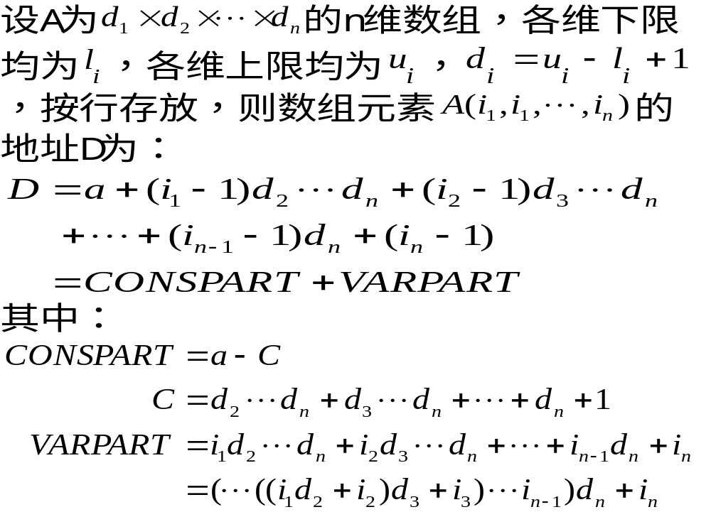

Slide 34
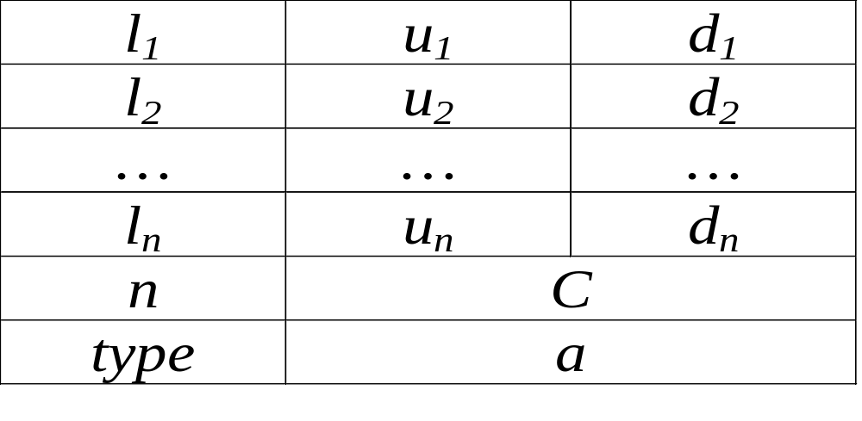
内情向量
把数组的有关信息记录在一个“内情向量”中，每个数组的内情向量必须包括：维数，各维的上、下限，首地址，以及数组（元素）的类型。

Slide 35
2 记录
逻辑上说，记录结构由已知类型的数据组合在一起的一种结构。
  record { char NAME[20];
    integer AGE;
    bool MARRIED;
    } CARD[1000]
访问：复合名 CARD[k].NAME
存储：连续存放
域的地址计算：相对于记录结构起点的相对数OFFSET。

Slide 36
3 字符串、表格、栈
字符串：符号处理、公式处理
表格：本质上是一种记录结构
线性表：一组顺序化的记录结构
栈：一种线性表，后进先出，POP, PUSH

Slide 37
三 抽象数据类型
一个抽象数据类型包括：
  数据对象的一个集合；
  作用于这些数据对象的抽象运算的集合；
  这种类型对象的封装，即，除了使用类型中所定义的运算外，用户不能对这些对象进行操作。
程序设计语言对抽象数据类型的支持
  Ada语言通过程序包（package）提供了数据封装的支持
  Smalltalk、C++和Java语言则通过类（Class）对抽象数据类型提供支持。

Slide 38
2.2.4 语句与控制结构
一．表达式
  表达式由运算量（也称操作数，即数据引用或函数调用）和算符（操作符）组成。
  形式：中缀、前缀、后缀
  X*Y -A P↑
  表达式形成规则

Slide 39
算符的优先次序
一般的规定
  PASCAL：左结合A+B+C=(A+B)+C
  FORTRAN：对于满足左、右结合的算符可任取一种，如A+B+C就可以处理成(A+B)+C，也可以处理成A+(B+C)。
注意两点：
  代数性质能引用到什么程度视具体的语言不同而不同；
  在数学上成立的代数性质在计算机上未必完全成立。 FORTRAN不允许出现8+0.5

Slide 40
二．语句
赋值语句：
A := B
  名字左值：该名字代表的那个单元（地址）称为该名字的左值。(所代表的存贮单元的地址)
  右值：一个名字的值称为该名字的右值。(所代表的存贮单元的内容)

Slide 41
控制语句：
无条件转移语句
goto L
条件语句
if B then S
if B then S₁ else S₂
循环语句
while B do S
repeat S until B
for i:=E₁ step E₂ until E₃ do S
过程调用语句
call P(X₁, X₂, ... ,X_{n})
返回语句
return (E)

Slide 42
说明语句：定义各种不同数据类型的变量或运算，定义名字的性质。

Slide 43
简单句和复合句
简单句：不包含其他语句成分的基本句
如赋值语句、goto语句等
复合句：句中有句的语句
如：IF (X.ED.Y) GOTO 15
if B then S1 else S2

Slide 44
复习：程序语言的定义
程序语言由两方面定义：
  语法：一组规则，用它可以形成和产生一个合式(well-formed)的程序
    词法规则：单词符号的形成规则。
      常数、标识符、基本字、算符、界符等。
      有限自动机
    语法规则：语法单位的形成规则。
      表达式、语句、分程序、过程、函数、程序等;
      上下文无关文法
  语义:一组规则，用它可以定义一个程序的意义

Slide 45
复习：程序语言的基本功能和层次结构
程序语言的基本功能：描述数据和对数据的运算。
所谓程序，本质上说是描述一定数据的处理过程。
程序
|
子程序或分程序、过程、函数
|
语句
|
表达式
|
数据引用 算符 函数调用

Slide 46
复习：高级语言的一般特性
高级语言的分类
程序结构
数据类型与操作
  初等数据类型
  数据结构
  抽象数据类型
语句与控制结构

Slide 47
2.3 程序语言的语法描述
几个概念:
  考虑一个有穷 字母表∑ 字符集
  其中每一个元素称为一个字符
  ∑上的字(也叫字符串) 是指由∑中的字符所构成的一个有穷序列
  不包含任何字符的序列称为空字，记为ε
  用∑*表示∑上的所有字的全体,包含空字ε
  例如: 设 ∑={a， b}，则 ∑*={ε,a,b,aa,ab,ba,bb,aaa,...}

Slide 48
∑*的子集U和V的连接（积）定义为
UV＝{ αβ | α∈U & β∈V }
例：设：U＝{ a, aa } ,V＝ { b, bb }
那么：
UV= { ab, abb, aab, aabb}
VU= { ba, baa, bba, bbaa}
例：∑₁={0,1}, ∑₂={a,b}, ∑₁∑₂ ={0a,0b,1a,1b}

Slide 49
∑*的子集U和V的连接（积）定义为
UV＝{ αβ | α∈U & β∈V }
V自身的 n次积记为
V^{n}=VV…V
例:V={0,1}, V² ={00,01,10,11}
V³ ={000,001,010,011,100,101,110,111}
规定V⁰={ε}，令
V*=V⁰∪V¹∪V²∪V³∪…
称V*是V的闭包;
记 V＋＝VV* ，称V⁺是V的正规闭包。
  V*=V⁰∪V⁺
  =V⁰∪V∪V²∪V³∪……

Slide 50
例设：
U＝{ a, aa }
那么：
U* = { ε , a, aa, aaa, aaaa, …}
U＋ = { a, aa, aaa, aaaa, …}
例：{0,1}⁺={0，1，00，01，10, 11，000，001，010，011，100，……}
{a，b，c，d}⁺={a，b，c，d，aa，ab，ac，ad，ba，bb，bc，bd，……，aaa，aab，aac，aad，aba，abb，abc……}

Slide 51
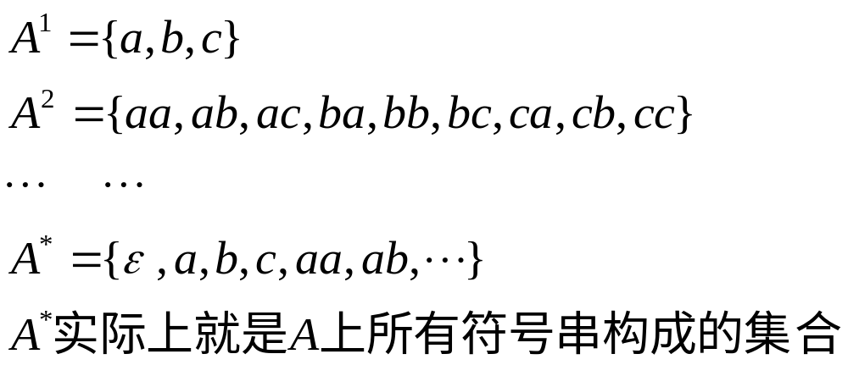
例：A={a,b,c}

Slide 52
2.3.1 上下文无关文法
文法： 描述语言的语法结构的形式规则
He gave me a book.
  <句子> → <主语><谓语><间接宾语><直接宾语>
  <主语> → <代词>
  <谓语> → <动词>
  <间接宾语> → <代词>
  <直接宾语> → <冠词> <名词>
  <代词> → He
  <代词> → me
  <名词> → book
  <冠词> → a
  <动词> → gave

Slide 53
  <句子> → <主语><谓语><间接宾语><直接宾语>
  <主语> → <代词>
  <谓语> → <动词>
  <间接宾语> → <代词>
  <直接宾语> → <冠词> <名词>
  <代词> → He
  <代词> → me
  <名词> → book
  <冠词> → a
  <动词> → gave
<句子>
⇒<主语><谓语><间接宾语><直接宾语>
⇒<代词><谓语><间接宾语><直接宾语>
⇒He <谓语><间接宾语><直接宾语>
⇒He <动词><间接宾语><直接宾语>
⇒He gave <间接宾语><直接宾语>
⇒He gave <代词><直接宾语>
⇒He gave me <直接宾语>
⇒He gave me <冠词><名词>
⇒He gave me a <名词>
⇒He gave me a book

Slide 54
上下文无关文法的定义：
一个上下文无关文法G是一个四元式
G=(V_{T}，V_{N}，S，P)，其中
  V_{T}：终结符集合(非空)
  V_{N}：非终结符集合(非空)，且V_{T} ∩ V_{N}=∅
  S：文法的开始符号，S∈V_{N}
  P：产生式集合(有限)，每个产生式形式为
    P→α， P∈V_{N}， α ∈ (V_{T} ∪ V_{N})*
  开始符S至少必须在某个产生式的左部出现一次。

Slide 55
例，定义只含+，*的算术表达式的文法
G=<{i，+，*，(，)}，{E}，E， P>， 其中，P由下列产生式组成：
  E → i
  E → E+E
  E → E*E
  E → (E)

Slide 56
考虑一个句子——文法要素的提取
分析：The gray wolf will eat the goat
〈句子〉
〈主语〉
〈谓语〉
〈冠词〉
〈形容词〉
〈名词〉
〈动词〉
〈直接宾语〉
助动词
动原
冠词
名词
The gray wolf will eat the goat

Slide 57
产生句子的规则——从产生语言的角度
<冠词> → the
<形容词> → gray
<助动词> → will
<动词原形> → eat
<名词> → wolf
<名词> → goat
<句子> → <主语> <谓语>
<主语> → <冠词> <形容词> <名词>
< 谓语> → < 动词> <直接宾语>
< 动词> → <助动词> <动词原形>
<直接宾语> → < 冠词> <名词>

Slide 58
句子的语法组成
——终结符号集，非终结符号集，语法规则，开始符号
终结符号集V_{T} = {the，gray, wolf,will, eat, goat}
非终结符号集V_{N} = { <句子>，<主语>，<谓语>，<冠词>，<形容词>，<名词> ，< 动词> ，<直接宾语> ，<助动词> ，<动词原形> }
语法规则集P = {<句子> → <主语><谓语> ，……}
开始符号S = <句子>

Slide 59
句子的派生（推导）___根据规则
<句子>⇒<主语> <谓语>
⇒ <冠词> <形容词> <名词> <谓语>
⇒ the <形容词> <名词> <谓语>
⇒ the gray<名词> <谓语>
⇒ the gray wolf <谓语>
⇒ the gray wolf < 动词> <直接宾语>
⇒ the gray wolf <助动词> <动词原形> <直接宾语>
⇒ the gray wolf will <动词原形> <直接宾语>
⇒ the gray wolf will eat <直接宾语>
⇒ the gray wolf will eat < 冠词> <名词>
⇒ the gray wolf will eat the <名词>
⇒ the gray wolf will eat the goat

Slide 60
还可以“得出”其他的句子
<句子> the gray wolf will eat the goat
the gray wolf will eat the wolf
the gray goat will eat the wolf
the gray goat will eat the gray
符合语法且符合语义的句子仅是：
the gray wolf will eat the goat

Slide 61
几点规定：
  “ → ”也可以用“::="表示， 这种表示称为巴科斯范式(BNF)
  P → α₁
    P → α₂ 可缩写为 P → α₁|α₂|…|α_{n}
    …
    P → α_{n}
  其中，“|”读成“或”，称为P的一个候选式。
  表示一个文法时，通常只给出开始符号和产生式，如上例，可表示为：
  G(E)： E → i | E+E | E*E | (E)
例，定义只含+，*的算术表达式的文法
G=<{i，+，*，(，)}，{E}，E， P>， 其中，P由下列产生式组成：
  E → i
  E → E+E
  E → E*E
  E → (E)

Slide 62
例 文法G[<标识符>]：
<标识符>→ <字母>|<标识符><字母>|<标识符><数字>
<字母> → A|B|…|Z
<数字>→ 0|1|2|…|9
终结符号集V_{T} = {A|B|…|Z, 0|1|2|…|9}
非终结符号集V_{N} = {<标识符>，<字母>，<数字}
语法规则集P ={
<标识符>→ <字母>|<标识符><字母>|<标识符><数字>
<字母> → A|B|…|Z
<数字>→ 0|1|2|…|9}
开始符号S = <标识符>

Slide 63
例 算术表达式的文法
考虑简单算术表达式组成的语言
递归定义——中缀表示
  标识符(id)（常数、变量）是表达式；
  表达式加一个表达式是表达式；
  表达式减一个表达式是表达式；
  表达式乘一个表达式是表达式；
  表达式除一个表达式是表达式；
  表达式加上括号后是表达式。

Slide 64
例 算术表达式的文法
考虑用式子表示这个定义
标识符(id) 是表达式
E→id
表达式加一个表达式是表达式
E→E + E
表达式减一个表达式是表达式
E→E - E
表达式乘一个表达式是表达式
E→E *E
表达式除一个表达式是表达式
E→E / E
表达式加上括号后是表达式
E→(E)

Slide 65
例 算术表达式的文法
  P: E→E + E
  E→E - E
  E→E * E
  E→E/ E
  E→( E )
  E→id
G =（{id，+，-，*，/，(，)}，{E}， E ，P）
约定：只写产生式
简写E → E+E | E*E | E-E | E/E | (E) | id

Slide 66
定义：称αAβ直接推出αγβ，即
  αAβ⇒αγβ
  仅当A → γ是一个产生式，
  且α， β∈ (V_{T} ∪ V_{N})* 。
如果α₁ ⇒ α₂ ⇒ … ⇒α_{n}，则我们称这个序列是从α₁到α_{n}的一个推导。若存在一个从α₁到α_{n}的推导，则称α₁可以推导出α_{n} 。
对文法G(E)： E → i | E+E | E*E | (E)
  E ⇒ (E) ⇒ (E+E)⇒ (i+E)⇒ (i+i)
  说明(i+i)是上面 文法所定义的一个表达式.

Slide 67
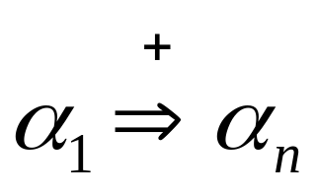
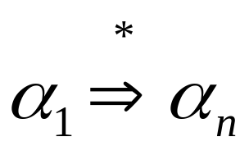
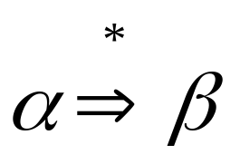
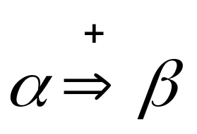
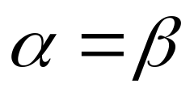
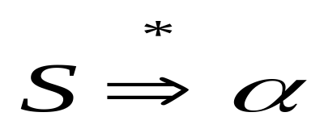
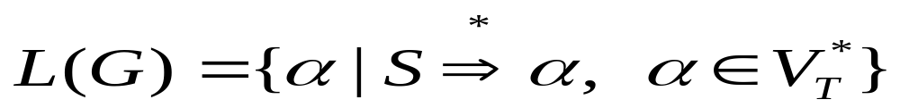
通常，用 表示：从α₁出发，经过一步或若干步，可以推出α_{n}。
用 表示：从α₁出发，经过0步或若干步，可以推出α_{n}。
所以 ： 即 或
定义：假定G是一个文法，S 是它的开始符号。如果 ，则α称是一个句型。仅含终结符号的句型是一个句子。文法G所产生的句子的全体是一个语言，将它记为 L(G)。

Slide 68
定义:如果S⇒*α，α∈(Ｖ_{T}∪Ｖ_{N})*则称α是G产生的一个句型(Sentential Form)
定义:如果S ⇒* x，且x∈Ｖ_{T}* ，则称x是G产生的一个句子(Sentence)
例： (i*i+i)是文法
  G(E)： E → i | E+E | E*E | (E)
  的一个句子。
证明：
E ⇒ (E) ⇒ (E+E)⇒ (E*E+E)⇒ (i*E+E)⇒
(i*i+E) ⇒ (i*i+i)
E，(E)，(E*E+E)，…，(i*i+i)是句型。

Slide 69
短语(Phrase)
如果Ｓ⇒* αＡβ & A⇒⁺γ，则称γ是句型αγβ的相对于变量A的短语
如果Ｓ⇒* αＡβ & A⇒γ
则称γ是句型αγβ的相对于变量A的直接短语
最左直接短语叫做句柄(Handle)

Slide 70
例：文法G₁(A)：
A → c|Ab
G₁(A)的语言?
L(G₁)={c，cb，cbb，…}
以c开头，后继若干个b
例：文法G₁(S)：
S→ cA
A → b|bA
G₁(A)的语言?
L(G1)={cb，cbb，…}
修改1：文法G₁(S)：
S→ cA| c
A → b|bA
G₁(A)的语言?
L(G1)={c,cb，cbb，…}
修改2：文法G₁(S)：
S→ cA
A → b|bA| ε
G₁(A)的语言?
L(G1)={c,cb，cbb，…}

Slide 71
例：文法G₂(S)：
S → AB
A → aA|a
B → bB|b
G₂(S)的语言?
L(G₂)={a^{m}b^{n}|m，n>0}

Slide 72
例：给出产生语言为{a^{n}b^{n}|n≥1}的文法。
G₃(S)：
S → aSb
S → ab

Slide 73
例：给出产生语言为{a^{m}b^{n}|1≤n≤m≤2n}的文法。
G₄(S)：
S → aSb | aaSb
S → ab | aab

Slide 74
从一个句型到另一个句型的推导往往不唯一。
E+E⇒i+E⇒i+i E+E⇒E+i⇒i+i
最左推导：任何一步α ⇒ β都是对α中的最左非终结符进行替换。
最右推导：任何一步α ⇒ β都是对α中的最右非终结符进行替换。

Slide 75
id+id*id的不同推导E→E+E|E*E|(E)|id
  E ⇒ E*E
  ⇒ E+E*E
  ⇒ E+id*E
  ⇒ id+id*E
  ⇒ id+id*id
  E ⇒ E+E
  ⇒ id+E
  ⇒ id+E*E
  ⇒ id+id*E
  ⇒ id+id*id
  E ⇒ E+E
  ⇒ E+E*E
  ⇒ E+E*id
  ⇒ E+id*id
  ⇒ id+id*id
  不做限制
  句型 (sentential Form)
  （归约）
  E ⇒* id+id*id
  施于最左变量
  左句型(left-~)
  （最右归约）
  E⇒⁵ id+id*id
  施于最右变量
  右句型/规范句型 (canonical ~)
  (最左/规范归约)
  E ⇒⁺ id+id*id

Slide 76
例设有文法G[S]:
S→a|（T）|ε
T→T,S|S
试给出句子(a,a,a)的最左推导和右推导。
【解】
(a,a,a)的最左推导
S=>(T) =>(T,S) =>( T,S,S) =>( S,S,S) =>(a,S,S) =>(a,a,S) =>(a,a,a)
(a,a,a)最右推导
S=>(T)=>(T,S) =>(T,a) =>(T,S,a)=>(T,a,a) =>(S,a,a)=>(a,a,a)

Slide 77
练习：试描述由下列文法所产生的语言的特点 (文法的开始符号均为S)。
S→aSS|a
L(G)={a^{2n-1}|n≥1}可知：奇数个a

Slide 78
练习：构造产生下列语言的文法:任何不是以0打头的所有奇整数所组成的集合
解：G(S) = ({S,A,B,I,J},{-,0,1,2,3,4,5,6,7,8,9},{S→J|IBJ,B→0B|IB| ε , I→J|2|4|6|8, J → 1|3|5|7|9},S)

Slide 79
例 {w|w为十进制数}
R →N|N.D
N →1|2|3|4|5|6|7|8|9
N →N0|N1|N2|N3|N4|N5|N6|N7|N8|N9
D → 1|2|3|4|5|6|7|8|9
D →0D|1D|2D|3D|4D|5D|6D|7D|8D|9D
R →0|0.D|N.0|0.0

Slide 80
语言和文法构造方法小结
语言L(G)=L(G’)
{b^{n} | n>0}
{b^{n} | n>=0}
{ab^{n} | n>0}
{b^{n}a | n>=0}
文法G | 文法G’
S→bS | b | S→Sb | b
S→bS | ε | S→Sb | ε
S→DB B→bB | b D→a | S→aB B→Bb | b
S→PD D→a P→bP | ε | S→Pa P→Pb | ε

Slide 81
{(ab)^{n} | n>0}
{a^{m}b^{n}|m>0,n>0}
{a^{m}b^{n}|m>=0,n>0}
{a^{n}b^{n} | n>0}
{a^{2n}b^{n}| n>0}
S→ES | E E→ab | S→Sab | ab
S→AB A→aA | a B→bB | b | S→aS | aB B→Bb | b
S→AB A→aA | ε B→bB | b | S→aS | B B→bB | b
S→aSb | ab | S→DSH|DH D→a H→b
S→aaYb|ε | S→KSH | ε K→aa H→b

Slide 82
产生式：P→α 或 P::=α 表示方法称为巴科斯范式。
巴科斯范式：巴科斯范式(BNF: Backus-Naur Form 的缩写)是由 John Backus 和 Peter Naur 首先引入的用来描述计算机语言语法的符号集。现在，几乎每一位新编程语言书籍的作者都使用巴科斯范式来定义编程语言的语法规则 。

Slide 83
产生式：P→α 或 P::=α 表示方法称为巴科斯范式。
John Backus 和 Peter Naur 的成名是因为他们使用一种规范记法来描述一种语言 ALGOL 60 的语法(这种记法被用来描述编程语言, 见 )。简要的说, 大多数 BNF 是由 Backus 在关于 ALGOL 58 的一个早期 UNESCO 会议报告中引入的。 很少人读过这份报告, 但当 Peter Naur 读到它时，他对他和Backus对 ALGOL 58的不同解读感到很震惊。作为 ALGOL 的继任者，他觉得所有第一个设计的参与者都认识到那个设计的一些弱点，应该使用一种相似的形式，那样所有参与者都能意识到他们正就什么达成一致。他对 Backus 的报告作了一些修改，并把它用在自己的用于 ALGOL 60 的 BNF上。这就是现在全世界都在使用的BNF。

Slide 84
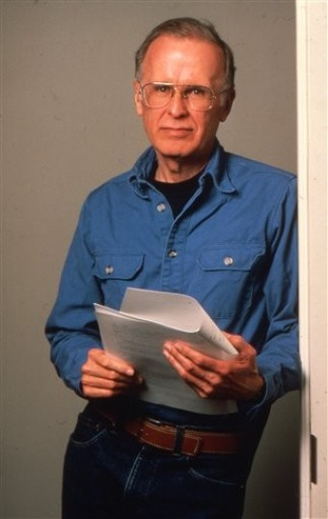
约翰·巴库斯（John Backus）(1924年12月3日 – 2007年3月17日)：FORTRAN之父
主要成就：如今的计算机之所以如此简单、易用，在许多方面与约翰•巴库斯的发明有关，他在三项重大的发明中扮演了主角：第一个高级程序设计语言FORTRAN；为高级语言提供描述语法规则方法的巴库斯—诺尔范式；以及一种称为FP（功能编程）的函数程序设计语言。1976年，巴库斯获国家科学勋章，1977年获图灵奖。

Slide 85
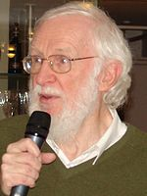

彼得·诺尔（Peter Naur，1928年10月25日－），生于丹麦腓特烈斯贝，计算机科学家。他开发了BNF范式，改进了编程语言。他也投入了ALGOL 60的开发工作。曾任哥根哈根大学教授，为2005年图灵奖得主，也是目前唯一一位丹麦籍的得主。
1953年回到丹麦以后，他到哥本哈根天文台工作。由于开展天文研究的需要，他受命设计了丹麦的第一台计算机DASK，同时也完成了他天文学研究的博士论文，1957年取得哥本哈根大学天文学博士学位。

Slide 86
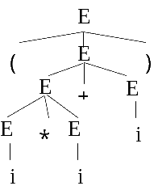
2.3.2 语法树与二义性
用一张图表示一个句型的推导,称为语法树。
(i*i+i)的语法树
G(E)： E → i | E+E | E*E | (E)
(i*i+i)
E ⇒(E)
⇒(E+E)
⇒(E*E+E)
⇒(i*E+E)
⇒(i*i+E)
⇒(i*i+i)
E ⇒(E)
⇒(E+E)
⇒(E+i)
⇒(E*E+i)
⇒(E*i+i)
⇒(i*i+i)
一棵语法树是不同推导过程的共性抽象。

Slide 87
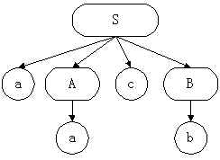
例设已给文法G［S］：
S→aAcB A→a B→b
试检验aacb 是G［S］中的句子，给出句子的最左推导、最右推导和相应的语法树。
解答：aacb是文法G[S]中的句子，相应语法树是：
最右推导：S=>aAcB=>aAcb=>aacb
最左推导：S=>aAcB=>aacB=>aacb

Slide 88
短语(Phrase)
如果Ｓ⇒* αＡβ & A⇒⁺γ，则称γ是句型αγβ的相对于变量A的短语
如果Ｓ⇒* αＡβ & A⇒γ
则称γ是句型αγβ的相对于变量A的直接短语
最左直接短语叫做句柄(Handle)

Slide 89
用子树解释短语，直接短语，句柄
短语：非单一结点的子树的结果是相对于子树根的短语。
直接短语：仅有父子两代的子树的结果。
句柄：一个句型的分析树中最左那棵只有父子两代的子树的结果。
例如，对表达式文法G[E]和句子a₁+a₂*a₃，挑选出推导过程中产生的句型中的短语，直接短语，句柄。

Slide 90
  G(E)：E → E+T | T T → T*F | F F → (E) | i
a₁+a₂*a₃
E
短语
E
⇒E+T
E+T
⇒T+T
T,T+T
E
+
T
⇒F+T
F,F+T
⇒ a₁+T
a₁, a₁₊T
T
T
*
F
⇒ a₁+T*F
a₁, T*F, a₁₊T*F
F
F
a₃
⇒ a₁+F * F
a₁, F,F*F, a₁₊F*F
⇒ a₁+a₂ *F
a₁, a₂,a₁₊ a₂ *F, a₂ *F
a₁
a₂
⇒a₁+a₂ *a₃
a₁, a₂, a₃, a₂ * a₃ a₁₊ a₂ *a₃

Slide 91
例：文法G[E]：
E → E+T | T
T → T*F | F
F → (E) | i
的句型i+i*i+i及文法
E
11
E + T
8
10
E + T
F
3
7
9
E⇒E+T ⇒E+F ⇒E+i ⇒E+T +i ⇒ E+T*F+i ⇒E+T*i+i ⇒ E+F*i+i ⇒ E+i*i+i ⇒T+i*i+i ⇒F+i*i+i ⇒i+i*i+i
T
T * F
i
2
5
6
F
F
i
1
4
i
i

Slide 92
例文法G[E]为：
E→T|E+T|E-T
T→F|T*F|T/F
F→(E)|i
证明E+T*F是它的一个句型，指出这个句型的所有短语、直接短语和句柄。
因为存在推导序列: E ⇒ E+T ⇒ E +T * F 所以 E+T*F是文法G[E]的一个句型
句型 E+T*F的
短语有:E+T*F,T*F
直接短语有:T*F
句柄为:T*F

Slide 93
课堂练习（作业）
  设有文法G[E]如下：
  E→E+T|E-T|T
  T→T*F|T/F|F
  F→（E）|id
  请给出句型（F+id)-T*(E-T)的
  所有短语、简单短语和句柄。
E
E
-
T
T
*
F
T
（
E
）
F
E
-
T
（
E
）
短语有：
F：T，E
T*（E-T）：T
E
+
T
id：F，T
（F+id)-T*(E-T)：E
T
F
F+id：E
(F+id)：F，T，E
直接短语有：
E-T：E
F：T,id:F, E-T：E
F
id
（E-T）：F
句柄有：F：T

Slide 94
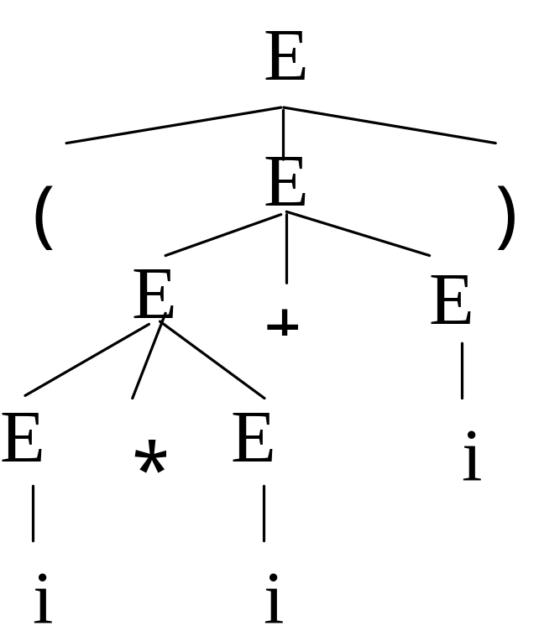
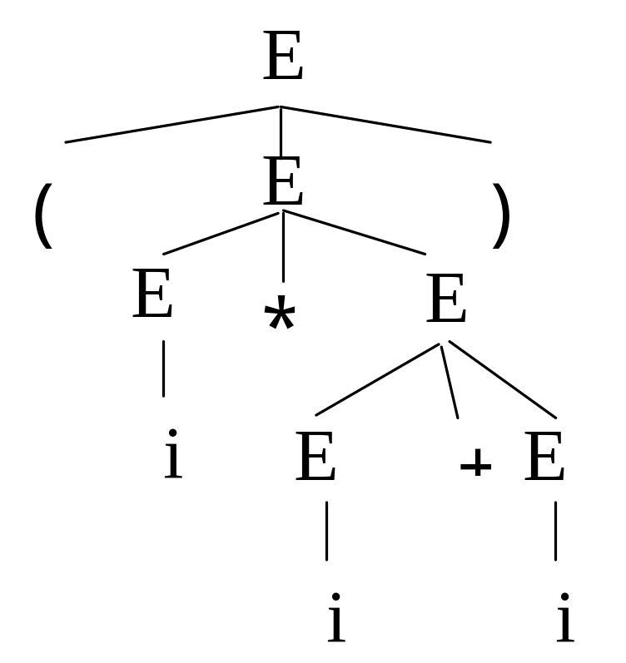
如果使用最左(右)推导，则一个最左(右)推导与语法树一一对应。
一个句型是否只对应唯一一棵语法树？

Slide 95
定义：如果一个文法存在某个句子对应两颗不同的语法树，则说这个文法是二义的。
G(E)： E → i|E+E|E*E|(E) 是二义文法。
语言的二义性：一个语言是二义性的，如果对它不存在无二义性的文法。
  可能存在G和G’，一个为二义的，一个为无二义的。但L(G)=L(G’)
二义性问题是不可判定问题，即不存在一个算法，它能在有限步骤内，确切地判定一个文法是否是二义的。
可以找到一组无二义文法的充分条件。

Slide 96
二义文法：
G(E)： E → i|E+E|E*E|(E)
无二义文法：
G(E)：E → T | E+T
T → F | T*F
F → (E) | i
  表达式 →项|表达式+项
  项 → 因子 | 项*因子
  因子 → (表达式) | i

Slide 97
E
考虑句子(i*i+i)
T
E ⇒T
⇒F
⇒(E)
⇒(E+T)
⇒(T+T)
⇒(T*F+T)
⇒(F*F+T)
⇒(i*F+T)
⇒(i*i+T)
⇒(i*i+F)
⇒(i*i+i)
E
(
E
)
E
+
T
T
F
T
*
F
i
F
i
i

Slide 98
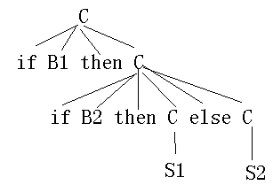
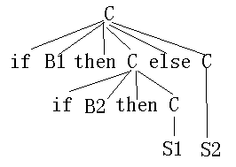
二义性语法的例子
C→if B then C| if B then C else C
C →S
句型：if B1 then if B2 then S1 else S2
上面句型有两个不同的语法推导树（见下页），所以，它们是二义性文法

Slide 99
例 证明下面的文法是二义的：
S→ｉSｅS｜ｉS｜ｉ
【解】解题思路：
根据文法的二义性的定义，如果要证明该文法是二义的，必须找到一个句子，使得该句子具有两个不同的最右推导或两个不同的语法树。

Slide 100
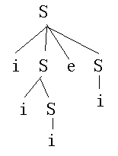
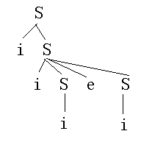
例证明下面的文法是二义的：
S→ｉSｅS｜ｉS｜ｉ
解：考虑句子iiiei，存在如下两个最右推导：
S => iSeS => iSei => iiSei => iiiei
S => iS => iiSeS => iiSei => iiiei

Slide 101
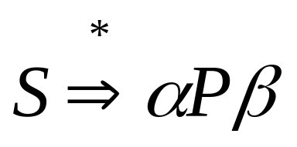
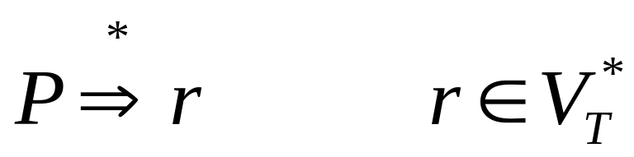
描述程序设计语言时，对于上下文无关文法的限制 ：
  1 不含P→P形式的产生式
  2 每个非终结符P必须有用处
  即：

Slide 102
2.3.3 形式语言鸟瞰
Chomsky于1956年建立形式语言体系，他把文法分成四种类型：0，1，2，3型。
与上下文无关文法一样，它们都由四部分组成，但对产生式的限制有所不同。

Slide 103
诺姆·乔姆斯基
艾弗拉姆·诺姆·乔姆斯基博士（Avram Noam Chomsky，1928年12月7日－）是麻省理工学院语言学的荣誉退休教授。乔姆斯基的《生成语法》被认为是20世纪理论语言学研究上最伟大的贡献。他对伯尔赫斯·弗雷德里克·斯金纳所著《口语行为》的评论，也有助于发动心理学的认知革命，挑战1950年代研究人类行为和语言方式中占主导地位的行为主义。他所采用以自然为本来研究语言的方法也大大地影响了语言和心智的哲学研究。他的另一大成就是建立了乔姆斯基层级:根据文法生成力不同而对形式语言做的分类。

Slide 104
诺姆·乔姆斯基
乔姆斯基是一位富有探索精神的语言学家。最初，他用结构主义的方法研究希伯莱语，后来发现这种方法有很大的局限性，转而探索新的方法，逐步建立起转换-生成语法，1957年出版的《句法结构》就是这一新方法的标志。这种分析方法风靡全世界，冲垮了结构语言学的支配地位，因而被人们称为"乔姆斯基革命"。后来他又不断丰富和发展转换-生成语法的理论和方法，相继发表了《句法理论要略》、《深层结构、表层结构和语义解释》、《支配和约束论集》等重要著作，对世界语言学的发展方向产生了巨大的影响。现在，转换-生成语法仍在继续发展之中。

Slide 105
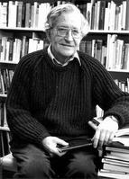
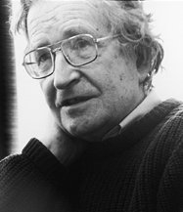
诺姆·乔姆斯基
乔姆斯基还因他对政治的热忱而著名，尤其是他对美国和其它国家政府的批评。从1960年评论越战以来，他的媒体和政治评论便越来越著名。一般认为他是活跃在美国政坛左派的主要知识分子。乔姆斯基把自己归为自由社会主义者，并且是无政府工团主义的同情者。据艺术和人文引文索引说，在1980年到1992年，乔姆斯基是被文献引用数最多的健在学者，并是有史以来被引用数第8多的学者。

Slide 106
0型(短语文法，图灵机)：
  产生式形如： α → β
  其中：α∈ (V_{T} ∪ V_{N})*且至少含有一个非终结符；β∈ (V_{T} ∪ V_{N})*
1型(上下文有关文法，线性界限自动机)：
  产生式形如： α → β
  其中：|α| ≤ |β|;仅 S→ε 例外,且S不出现在任何产生式的右侧
  根据定义，含有ε产生式的文法不是1型文法。但S->ε （S为起始符）可作为1型文法的特例而接受之，条件是S不出现在所有产生式的右边。

Slide 107
2型(上下文无关文法，非确定下推自动机)：
  产生式形如： A → β
  其中：A∈ V_{N}；β∈ (V_{T} ∪ V_{N})*。
3型(正规文法，有限自动机)：
  产生式形如： A → αB 或 A → α
  其中： α∈ V_{T}*；A，B∈V_{N}
产生式形如： A → Bα 或 A → α
  其中： α∈ V_{T}*；A，B∈V_{N}
右线性文法
左线性文法

Slide 108
四种类型描述能力比较
0型
1型
2型
3型

Slide 109
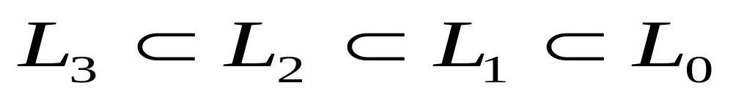
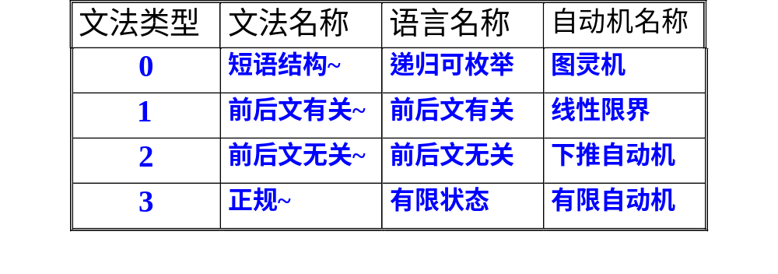
四类语言之间的关系

Slide 110
Chomsky体系——实例
0型文法
(PSG)
S→aBC
S→aSBC
CB→BC
aB→d
bB→bb
bC→b
cC→ cc
1型文法
(CSG)
S→aBC
S→aSBC
CB→BC
aB→ab
bB→bb
bC→bc
cC→ cc
2型文法
(CFG)
E→E+E
E→E*E
E→(E)
E→id
E→E-E
E→E/E
3型文法
S→a|b
S→aT|bT
T→a|b
T→1|2
T→aT|bT
T→1T|2T
3型文法
S→a|b
S→Ha|Hb
S→H1|H2
H→Ha|Hb
H→H1|H2
H→a|b

Slide 111
文法G[S]
S→ACaB
Ca→aaC CB→DB CB→E
aD→Da AD→AC aE→Ea
AE→ε
0型文法

Slide 112
文法G[S]
S→ε | A
A→aABC A→abC
CB→BC bB→bb
bC→bc cC→cc
1型文法
因G含有S→ε ，但S不出现在所有产生式的右侧，按第一定义，G仍被认为是1型文法。

Slide 113
文法G[S]
G[S]=({S},{a,b},
{S→aSb S→ab},
S)
2型文法

Slide 114
文法G[S]
G = ({A,B,C}, {a,b,c}, P, A)
P: A→Ba； A→c； B→Cb； C→c
3型文法 左线性文法 L = {c, cba} 正则语言

Slide 115
文法G[S]
S→abcA
S→Aabc
A→ε
Aa→Sa
cA→cS
0型文法

Slide 116
L₅={a^{n}b^{n}|n≥1} 不能由正规文法产生，但可由上下文无关文法产生：
G₅(S)：
S → aSb| ab
L₆={a^{n}b^{n}c^{n}|n≥1}不能由上下文无关文法产生，但可由上下文有关文法产生：
G₆(S)： S → aSBC| aBC
CB → BC
aB → ab
bB → bb
bC → bc
cC → cc

Slide 117
程序设计语言不是上下文无关语言，甚至不是上下文有关语言。
L₇={αcα| α∈(a|b)*}不能由上下文无关文法产生，甚至连上下文有关文法也不能产生，只能由0型文法产生。
  标识符引用
  过程调用过程中，"形-实参数地对应性"(如个数，顺序和类型一致性)
现今程序设计语言的语言结构，用上下文无关文法描述就足够了。

Slide 118
PL/0程序是N.Wirth编写的。功能简单、结构清晰、具备了一般高级程序设计语言的必须部分，能充分体现实现一个高级语言编译程序的基本方法和技术。 PL/0是一个非常适合的小型编译程序数学模型。

Slide 119
一个PL/0程序例子
Const a=10;
Var b,c;
procedure p;
begin
c:=b+a;
end
Begin
read(b);
while b#0 do
begin
call p; write (2*c); read(b);
end
end

Slide 120
PL/0程序语言的上下文无关文法
〈程序〉→〈分程序>.
〈分程序〉→ [<常量说明部分>][<变量说明部分>][<过程说明部分>]〈语句〉
<常量说明部分> → CONST<常量定义>{ ,<常量定义>}；
<常量定义> → <标识符>=<无符号整数>
<无符号整数> → <数字>{<数字>}
<变量说明部分> → VAR<标识符>{ ,<标识符>}；
<标识符> → <字母>{<字母>|<数字>}
<过程说明部分> → <过程首部><分程度>；{<过程说明部分>}
<过程首部> → procedure<标识符>；

Slide 121
<语句> → <赋值语句>|<条件语句>|<当型循环语句>|<过程调用语句>|<读语句>|<写语句>|<复合语句>|<空>
<赋值语句> → <标识符>:=<表达式>
<复合语句> → begin<语句>{ ；<语句>}<end>
<条件> → <表达式><关系运算符><表达式>|ood<表达式>
<表达式> → [+|-]<项>{<加减运算符><项>}
<项> → <因子>{<乘除运算符><因子>}
<因子> → <标识符>|<无符号整数>|(<表达式>)
<加减运符> → +|-
<乘除运算符> → *|/
<关系运算符> → =|#|<|<=|>|>=

Slide 122
<条件语句> → if<条件>then<语句>
<过程调用语句> → call<标识符>
<当型循环语句> → while<条件>do<语句>
<读语句> → read(<标识符>{ ，<标识符>})
<写语句> → write(<标识符>{，<标识符>})
<字母> → a|b|c…x|y|z
<数字> → 0|1|2…7|8|9

Slide 123
作业
P36-6，7，8，9，10，11

